Slide 1
Deutschstunde 3 Klasse
Thema: Im Unterricht

Slide 2
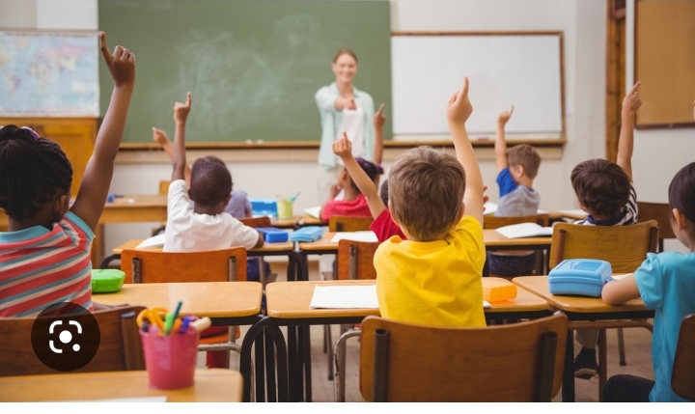
Im Unterricht

Slide 3
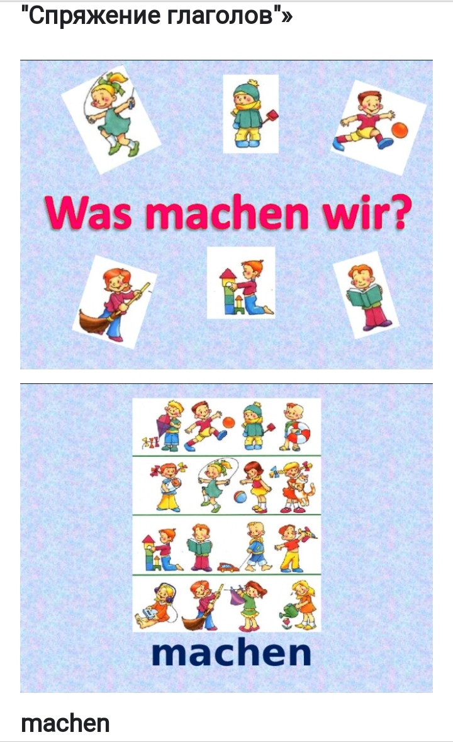

Slide 5
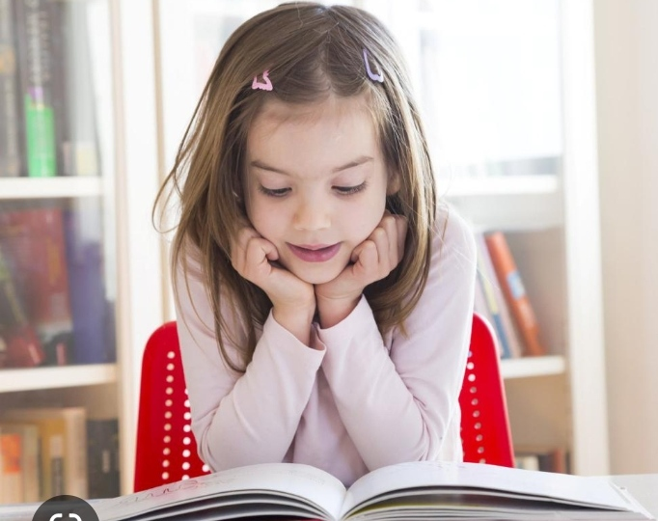
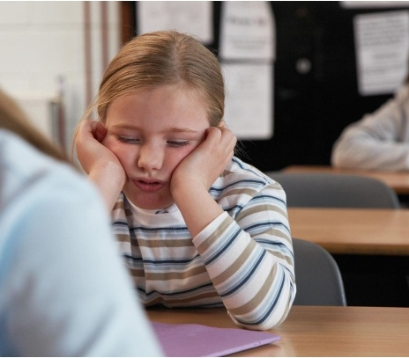
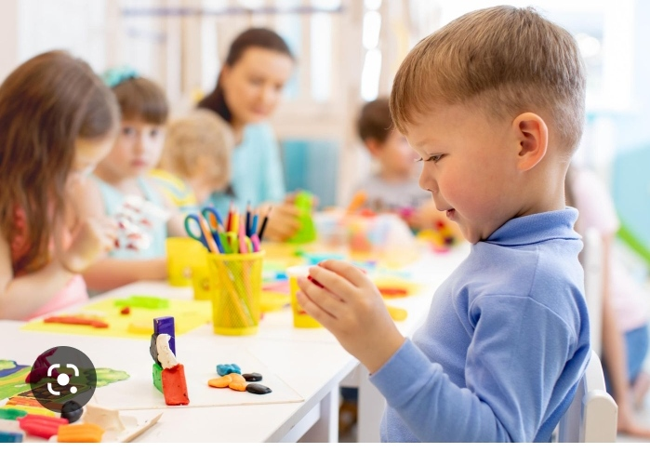
lesen
basteln
schlafen

Slide 6
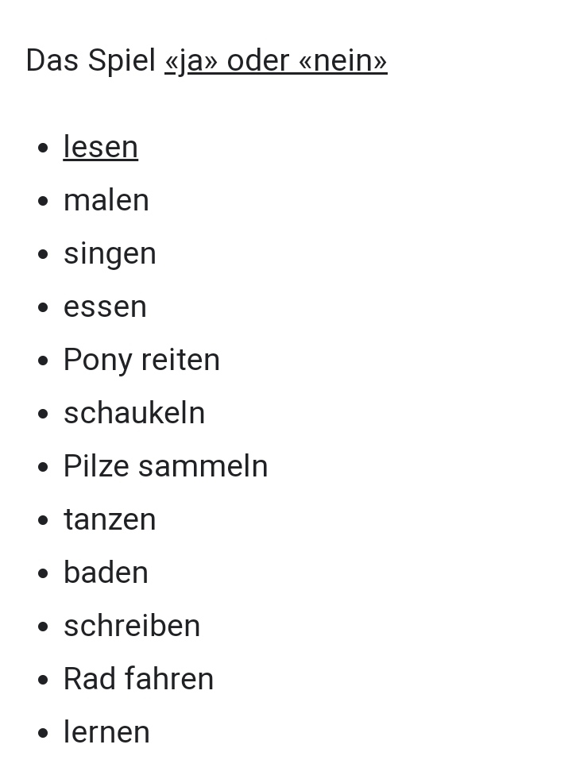

Slide 8
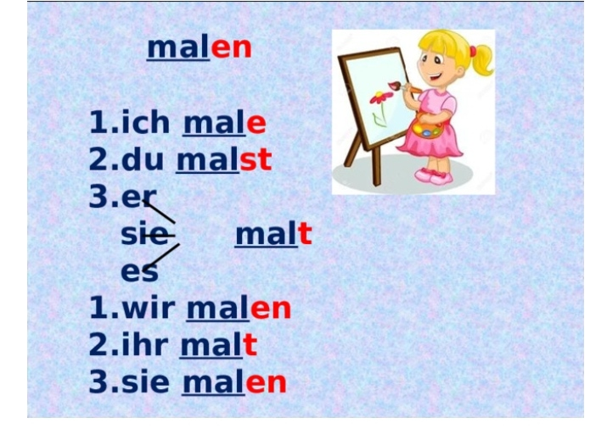
Этишти ат атоочто жактайбыз

Slide 9
Ich lerne in der 3 te Klasse. Meine Klasse zählt 33 Schϋler – 15 Jungen und 18 Mädchen. Wir sind Freunde. Wir lernen, rechnen, malen, schreiben, lesen im Unterricht.
Text “Im Unterricht”

Slide 10
Hausaufgabe
Cөздөрдү жаттоо
Тексти кайталап окуп келүү

Slide 11
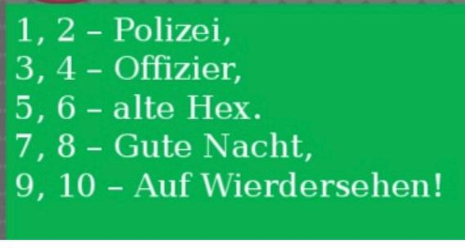

Slide 12
Neun, zehn –
Aufwiedersehen!

